Slide 1


TRƯỜNG ĐẠI HỌC CÔNG NGHỆ ĐÔNG Á
KHOA CÔNG NGHỆ THÔNG TIN
Bài tập lớn
Sinh viên thực hiện | Mã sinh viên | Lớp | Khoa | Giáo viên hướng dẫn
Phạm Mạnh Cương | 20210893 | DCCNTT12.10.3 | Công nghệ thông tin | Lương Thị Hồng Lan
Nguyễn Huy Hoàng | 20210763 | DCCNTT12.10.3 | Công nghệ thông tin | Lương Thị Hồng Lan
Nguyễn Văn Tuấn | 20210909 | DCCNTT12.10.3 | Công nghệ thông tin | Lương Thị Hồng Lan

Slide 2
TRƯỜNG ĐẠI HỌC CÔNG NGHỆ ĐÔNG Á
KHOA CÔNG NGHỆ THÔNG TIN
XÂY DỰNG HỆ THỐNG NHẬN DIỆN BIỂN SỐ XE TỰ ĐỘNG BẰNG OPENCV
Sinh viên thực hiện | Mã sinh viên | Lớp | Khoa | Giáo viên hướng dẫn
Phạm Mạnh Cương | 20210893 | DCCNTT12.10.3 | Công nghệ thông tin | Lương Thị Hồng Lan
Nguyễn Huy Hoàng | 20210763 | DCCNTT12.10.3 | Công nghệ thông tin | Lương Thị Hồng Lan
Nguyễn Văn Tuấn | 20210909 | DCCNTT12.10.3 | Công nghệ thông tin | Lương Thị Hồng Lan

Slide 3

Trường đại học Công nghệ Đông Á
Nội dụng trình bày
Cơ sở lý thuyết
1
Lý thuyết và cơ sở nghiên cứu
Xây dựng chương trình
2
Giải pháp đề xuất giải quyết bài toán
Thực nghiệm
3
Kết quả và đánh giá

Slide 4

Trường đại học Công nghệ Đông Á
Cơ sở lý thuyết

Slide 5

Trường đại học Công nghệ Đông Á
CƠ SỞ LÝ THUYẾT
- Biển số xe cơ giới: Biển kiểm soát xe được cơ quan công an hoặc Bộ Quốc phòng cấp.
- Kích thước:
Loại dài: 110mm x 470mm.
Loại ngắn: 200mm x 280mm.
- Chức năng: Xác định danh tính, địa phương quản lý, hỗ trợ an ninh, giao thông.
- Thông tin trên biển số: Chữ, số, Quốc huy Việt Nam (dập nổi).
Khái niệm biển số xe

Slide 6
Trường đại học Công nghệ Đông Á
CƠ SỞ LÝ THUYẾT
Xử lý ảnh: Phân tích, cải thiện chất lượng và nhận dạng đối tượng.
Ứng dụng: Nhận dạng biển số xe, khuôn mặt, chỉnh sửa ảnh, nén ảnh.
OpenCV: Thư viện mã nguồn mở mạnh mẽ, hỗ trợ đa nền tảng.
Ứng dụng: Nhận dạng ảnh, xử lý hình ảnh, thực tế ảo, phục hồi video.
Xử lý ảnh và OpenCV

Slide 7
Trường đại học Công nghệ Đông Á
CƠ SỞ LÝ THUYẾT
- Chuyển ảnh xám
Ảnh xám: 256 mức xám, đơn giản hóa thông tin, tăng tốc độ xử lý.
Chuyển đổi từ không gian màu HSV giúp giảm ảnh hưởng của ánh sáng môi trường.
- Giảm nhiễu bằng bộ lọc Gauss
Bộ lọc Gaussian: Làm mờ ảnh, loại bỏ nhiễu dựa trên trọng số từ hàm Gaussian.
- Phát hiện cạnh bằng Canny
4 bước:
Giảm nhiễu.
Tính toán gradient.
Loại bỏ điểm không cực đại.
Lọc ngưỡng kép (double threshold).
- Lọc biển số bằng Contour
Sử dụng thuật toán Suzuki’s Tracing để xác định đường biên.
Tiêu chí lọc:
Hình đa giác 4 cạnh.
Tỷ lệ cao/rộng và diện tích phù hợp.
Cắt ảnh biển số để nhận dạng ký tự.
Phát hiện và tách biển số xe

Slide 8
Trường đại học Công nghệ Đông Á
CƠ SỞ LÝ THUYẾT
Sử dụng kỹ thuật nhận dạng ký tự quang học (OCR).
Tiền xử lý:
Chuyển ảnh nhị phân.
Lọc và cắt ký tự.
Mô hình OCR: Nhận diện ký tự và kiểm tra tính chính xác.
Nhận diện ký tự

Slide 9
Trường đại học Công nghệ Đông Á
Xây dựng chương trình

Slide 10
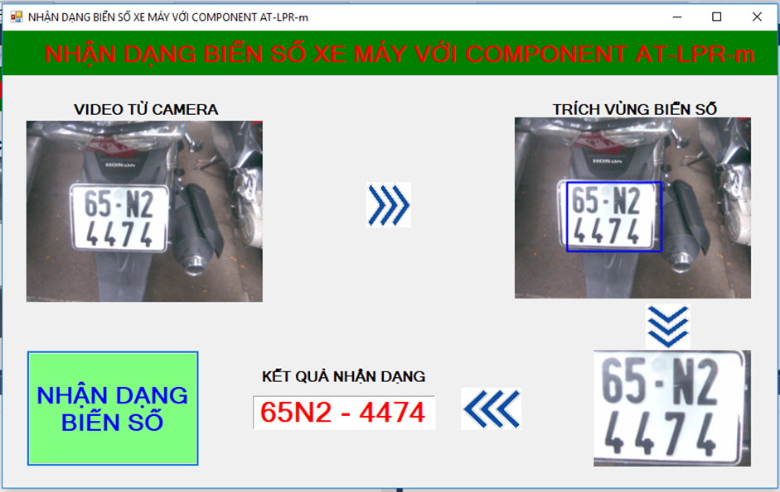
Ví dụ minh họa
Trường đại học Công nghệ Đông Á
Bài toán nói chung
Giới thiệu về nhận diện đối tượng trong ảnh
Ý nghĩa: Lĩnh vực quan trọng trong Xử lý ảnh và Thị giác máy tính, ứng dụng đa dạng như:
Nhận diện khuôn mặt, biển số xe, biển báo giao thông.
Tự động hóa sản xuất và giám sát an ninh.

Slide 11
Trường đại học Công nghệ Đông Á
Các bước chính trong nhận diện đối tượng
Thu thập dữ liệu: Đảm bảo đa dạng về ánh sáng, góc độ.
Tiền xử lý ảnh:
Chuyển ảnh về dạng xám.
Làm mịn và giảm nhiễu (Gaussian Blur).
Phát hiện biên bằng thuật toán Canny.
Phát hiện đối tượng:
Dựa trên đường biên hoặc mô hình học sâu (YOLO, Faster R-CNN).
Trích xuất đặc trưng: Lấy đặc điểm như hình dạng, văn bản.
Nhận dạng: Sử dụng OCR để phân loại.
Hậu xử lý: Hiển thị và lưu kết quả.
Bài toán nói chung

Slide 12
Trường đại học Công nghệ Đông Á
Các kỹ thuật sử dụng trong nhận diện biển số xe
Xử lý ảnh:
Làm mịn và phát hiện biên để xác định vùng biển số.
Ưu điểm: Giảm nhiễu, làm nổi bật đặc điểm quan trọng.
Phát hiện vùng biển số:
Sử dụng đường viền (Contours) để xác định vùng chữ nhật.
Ưu điểm: Chính xác khi ảnh đầu vào rõ.
Nhận dạng ký tự (OCR):
Dùng EasyOCR để nhận diện văn bản từ biển số.
Hỗ trợ đa ngôn ngữ, chính xác cao.
Tra cứu mã tỉnh/thành: Xác định địa phương từ mã biển số.
Bài toán nói chung

Slide 13


Trường đại học Công nghệ Đông Á
Bài toán nói chung
Công nghệ sử dụng
Ngôn ngữ lập trình:
Python: Dễ học, mạnh mẽ với nhiều thư viện hỗ trợ.
Thư viện chính:
PyQt6: Tạo giao diện người dùng (GUI).
OpenCV: Xử lý ảnh, tìm vùng biển số.
EasyOCR: Nhận diện ký tự.

Slide 14
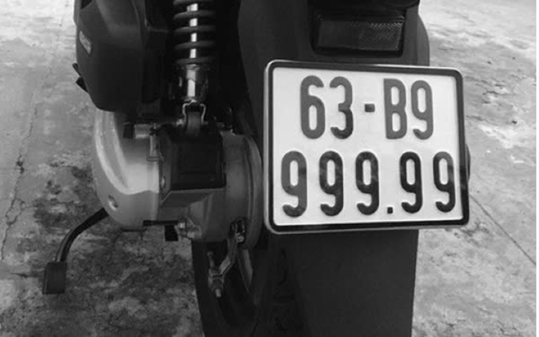
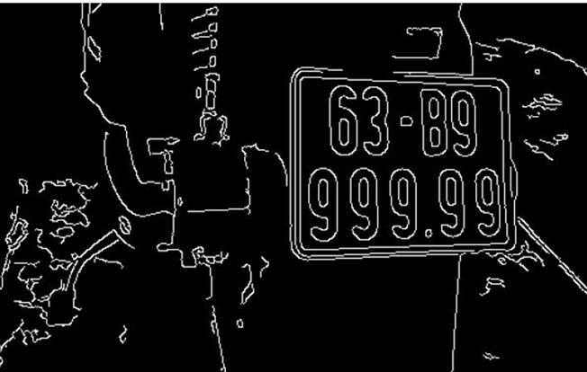
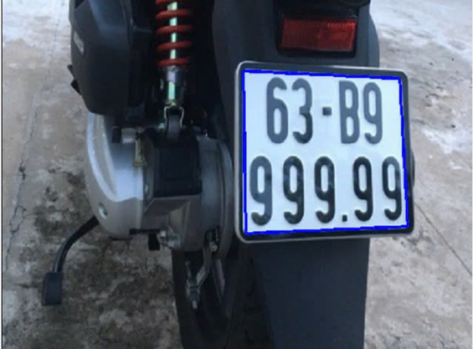
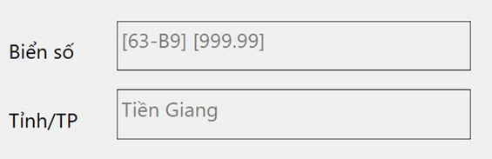
Trường đại học Công nghệ Đông Á
Ảnh thang xám
Bài toán nói chung
Ảnh phát hiện biên
Quy trình xây dựng hệ thống
Tiền xử lý ảnh:
Chuyển ảnh sang thang xám.
Làm mờ để giảm nhiễu.
Phát hiện biên để tìm đường viền.
Phát hiện vùng biển số:
Tìm và khoanh vùng hình chữ nhật chứa biển số.
Cắt và trích xuất vùng biển số.
Nhận dạng ký tự:
Sử dụng EasyOCR để nhận diện văn bản.
Hiển thị kết quả: Xuất kết quả biển số và lưu vào cơ sở dữ liệu.
Khoanh vùng biển số
Nhận diện thành công

Slide 15
Trường đại học Công nghệ Đông Á
Thực nghiệm

Slide 16
Trường đại học Công nghệ Đông Á
THỰC NGHIỆM
Dữ liệu sử dụng trong bài toán nhận diện biển số xe bao gồm các hình ảnh thu thập từ nhiều nguồn, đảm bảo sự đa dạng về:
Điều kiện ánh sáng: Hình ảnh chụp trong môi trường sáng rõ, ánh sáng yếu, hoặc điều kiện ánh sáng không đồng đều.
Góc chụp: Hình ảnh có góc nhìn trực diện, góc xiên, hoặc các góc phức tạp hơn.
Chất lượng hình ảnh: Từ hình ảnh rõ nét, có độ phân giải cao đến hình ảnh bị mờ hoặc nhiễu.
Dữ liệu sử dụng

Slide 17
Trường đại học Công nghệ Đông Á
THỰC NGHIỆM
Các dạng biển số bao gồm:
Biển số rõ nét: Hình ảnh biển số không bị che khuất, ký tự hiển thị rõ ràng.
Biển số bị mờ/nhiễu: Hình ảnh chụp trong điều kiện không thuận lợi, như ánh sáng yếu, mưa hoặc bụi bẩn.
Biển số nhiều định dạng: Biển số 1 hàng và biển số 2 hàng.
Dữ liệu sử dụng

Slide 18
Trường đại học Công nghệ Đông Á
THỰC NGHIỆM
Ngoài hình ảnh, bài toán sử dụng:
Thư viện EasyOCR: Để nhận diện ký tự trong ảnh.
Từ điển mã tỉnh/thành phố: Đối chiếu ký tự trên biển số với danh sách mã tỉnh/thành phố Việt Nam để xác định nguồn gốc.
Dữ liệu sử dụng

Slide 19
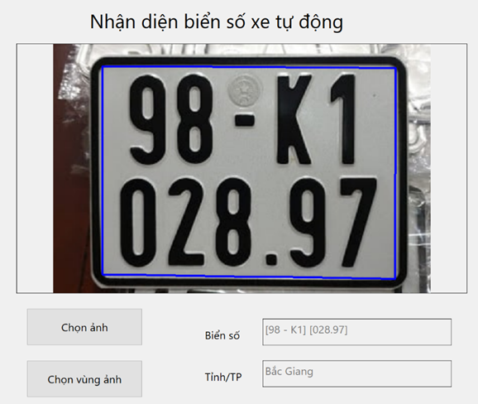
Nhận diện biển số xe:
Trường đại học Công nghệ Đông Á
Ảnh biển số rõ nét:
Độ chính xác đạt trên 90%.
Kết quả thực nghiệm

Slide 20
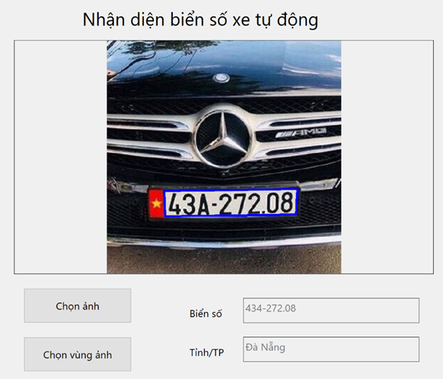
Nhận diện biển số xe:
Trường đại học Công nghệ Đông Á
Ảnh biển số bị mờ/nhiễu hoặc điều kiện ánh sáng yếu:
Độ chính xác giảm xuống còn 60-70%.
Kết quả thực nghiệm

Slide 21
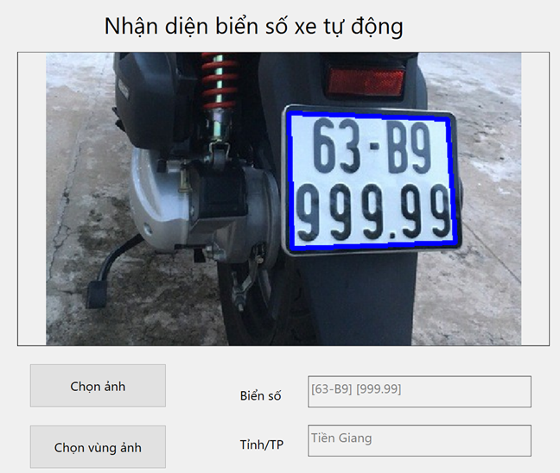
Nhận diện tỉnh/thành phố:
Trường đại học Công nghệ Đông Á
Biển số đầy đủ ký tự:
Xác định chính xác mã tỉnh/thành phố.
Kết quả thực nghiệm

Slide 22
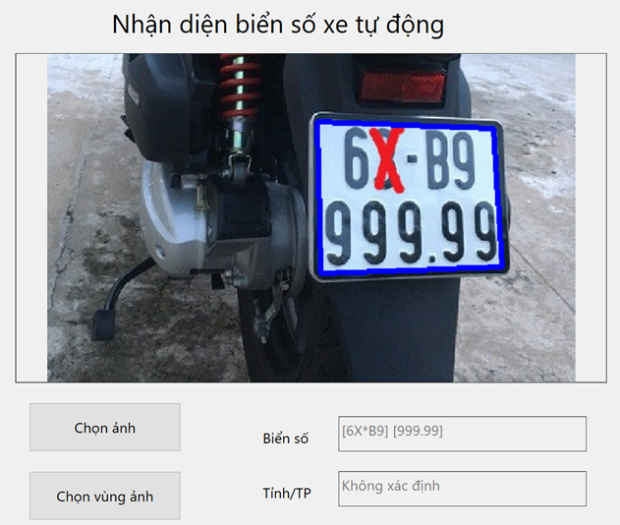
Nhận diện tỉnh/thành phố:
Trường đại học Công nghệ Đông Á
Biển số mất một phần ký tự:
Sai lệch hoặc không nhận diện được mã tỉnh/thành phố.
Kết quả thực nghiệm

Slide 23
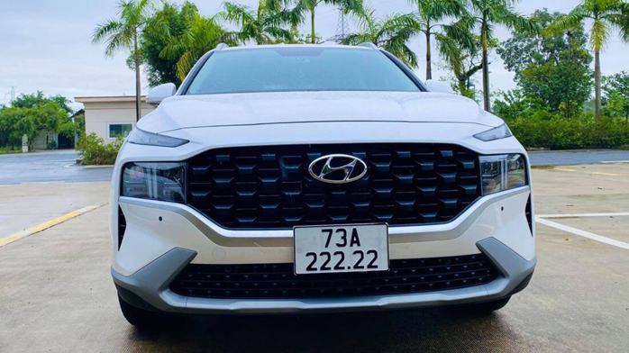
Minh họa kết quả:
Trường đại học Công nghệ Đông Á
Ảnh đầu vào:
Kết quả thực nghiệm

Slide 24
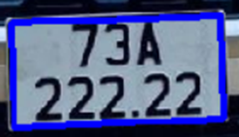
Minh họa kết quả:
Trường đại học Công nghệ Đông Á
Ảnh đã chọn ROI (Region of Interest):
Biển số được cắt gọn từ ảnh gốc, tập trung vào vùng có ký tự cần nhận diện.
Kết quả thực nghiệm

Slide 25
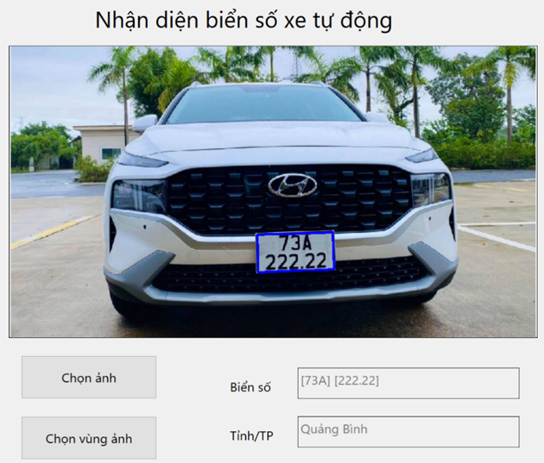
Minh họa kết quả:
Trường đại học Công nghệ Đông Á
Kết quả nhận diện ký tự:
Hệ thống xuất kết quả sau khi xử lý ảnh.
Kết quả thực nghiệm

Slide 26
Trường đại học Công nghệ Đông Á
XIN CHÂN THÀNH CẢM ƠN!

